Slide 1
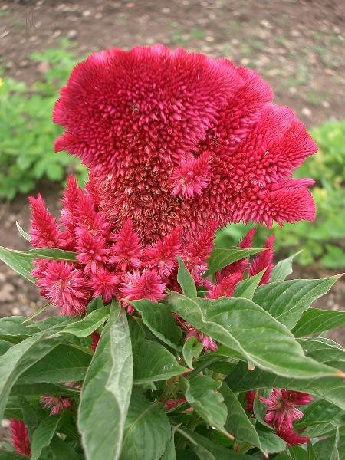
আজকের পাঠে সবাইকে শুভেচ্ছা

Slide 2
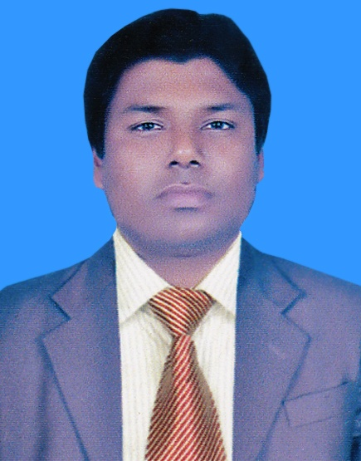
পরিচিতি
মো: রজব আলী
সহকারী প্রধান শিক্ষক
চুহড় উচ্চ বিদ্যালয়
মিঠাপুকুর, রংপুর।
নবম শ্রেণি
বাংলা সাহিত্য
(কবিতা)
সময়ঃ ৫০ মিনিট

Slide 3
এসো কিছু ছবি দেখে আজকের পাঠের
শিরোনাম বের করি

Slide 4
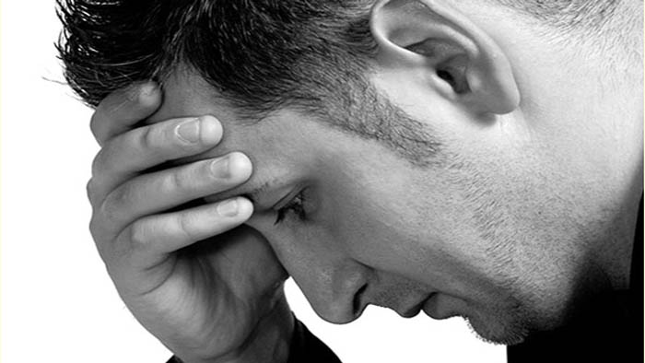
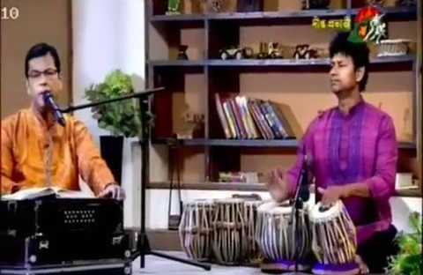
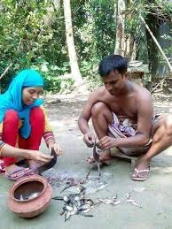

Slide 5
পাঠ শিরোনাম-
জীবন-সঙ্গীত
-হেমচন্দ্র বন্দ্যোপাধ্যায়

Slide 6
শিখনফল
পাঠ শেষে শিক্ষার্থীরা-
১। ক্ষণস্থায়ী মানবজীবনের প্রকৃত মূল্য বিশ্লেষণ করতে পারবে।
২। সংসারে নিজ নিজ দায়িত্ব পালনের গুরুত্ব ব্যাখ্যা করতে পারবে।
৩। জীবনকে ইতিবাচক দৃষ্টিভঙ্গিতে দেখার গুরুত্ব ব্যাখ্যা করতে পারবে।

Slide 7
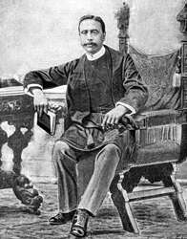
কবি পরিচিতি
1838 সালের 17 এপ্রিল হুগলি জেলার গুলিটা রাজবল্লভহাট গ্রামে।
1859 সালে কলকাতা বিশ্ববিদ্যালয় থেকে স্নাতক ডিগ্রি অর্জন করেন।
মহাকাব্য: বৃত্রসংহার। কাব্য:চিন্তাতরঙ্গিনী,বীরবাহু,আশাকানন,ছায়াময়ী
1903 সালের 24 শে মে।
সরকারি চাকুরি,শিক্ষতা, পরে আইন পেশা।
হেমচন্দ্র বন্দ্যোপাধ্যায়
জন্ম
শিক্ষা
পেশা
উল্লেখযোগ্য গ্রন্থ
মৃত্যু

Slide 8
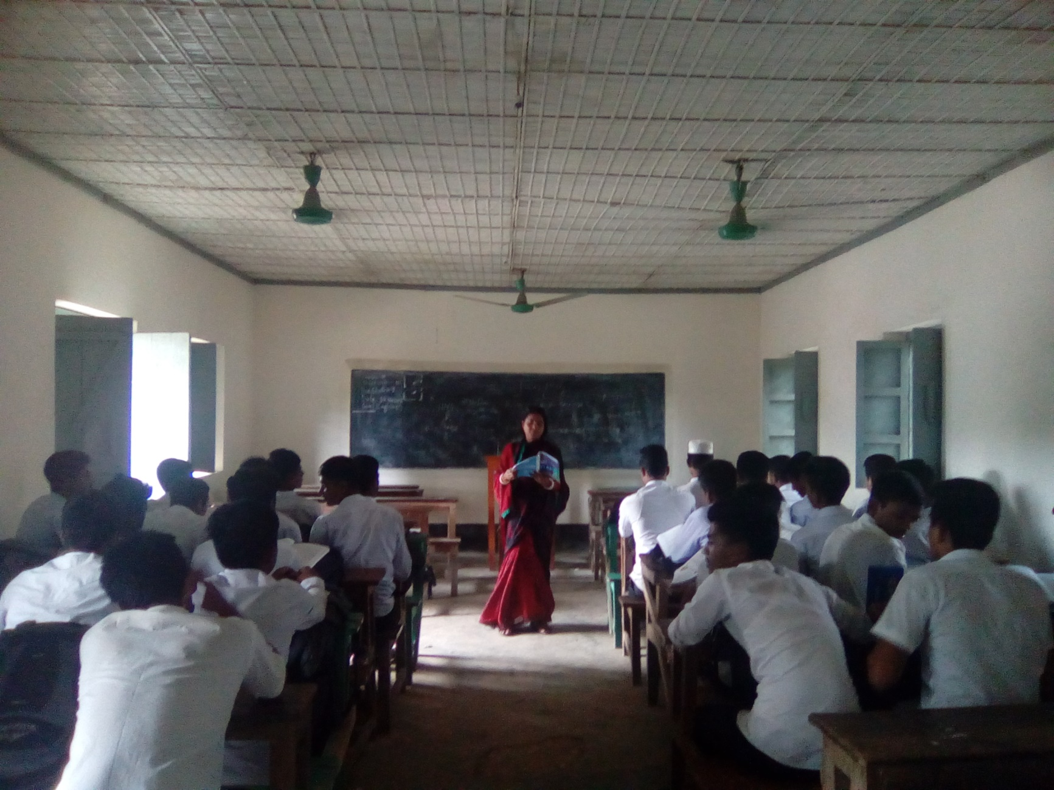
আদর্শ পাঠ

Slide 9
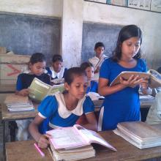
সরব পাঠ

Slide 10
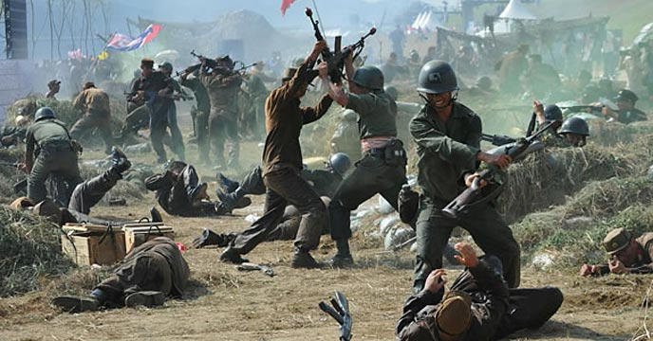
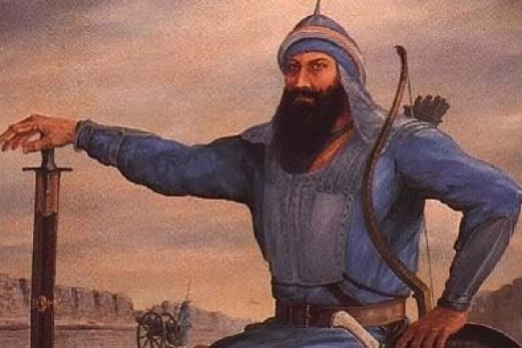
শব্দার্থ
সমরাঙ্গন
যুদ্ধক্ষেত্র
বীর্জবান
শক্তিমান
ধ্বজা
পতাকা,নিশান

Slide 11
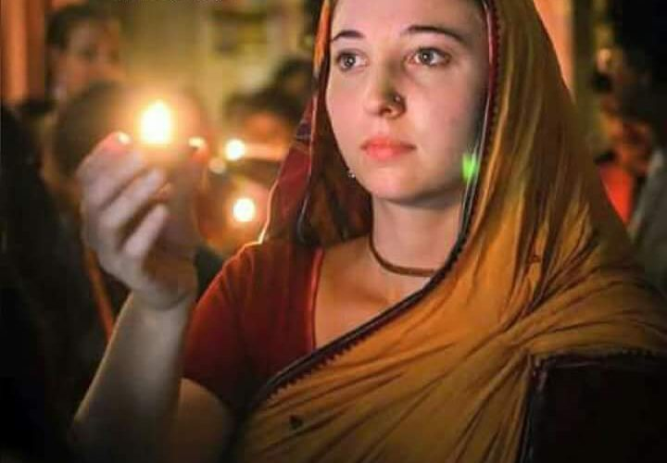
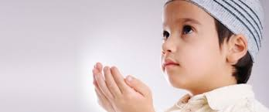
দারা
স্ত্রী
প্রাতঃস্মরণীয়
সকাল বেলায় স্মরণ করার যোগ্য
আকিঞ্চন
চেষ্টা

Slide 12
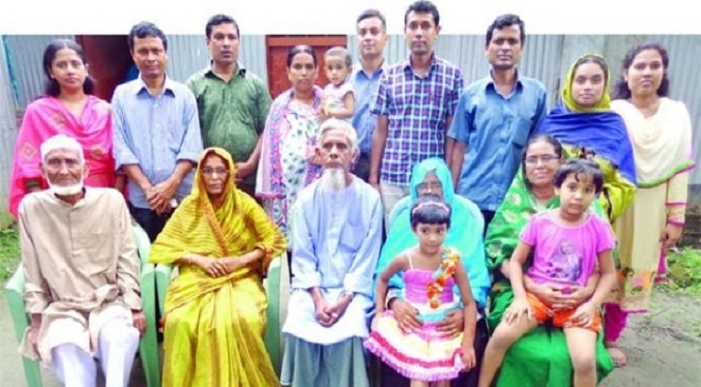
এসো ছবি ও চিত্রে পাঠ বিশ্লেষণ করি
বলো না কাতর স্বরে বৃথা জন্ম এ সংসারে এ জীবন নিশার স্বপন; দারাপুত্র পরিবার, তুমি কার কে তোমার বলে জীব করো না ক্রন্দন।

Slide 13
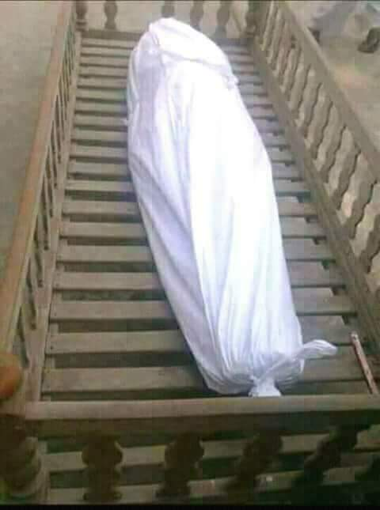
মানব-জনম সার, এমন পাবে না আর বাহ্য দৃশ্যে ভুলো না রে মন। কর যত্ন হবে জয়, জীবাত্মা অনিত্য নয় ওহে জীব কর আকিঞ্চন।

Slide 14
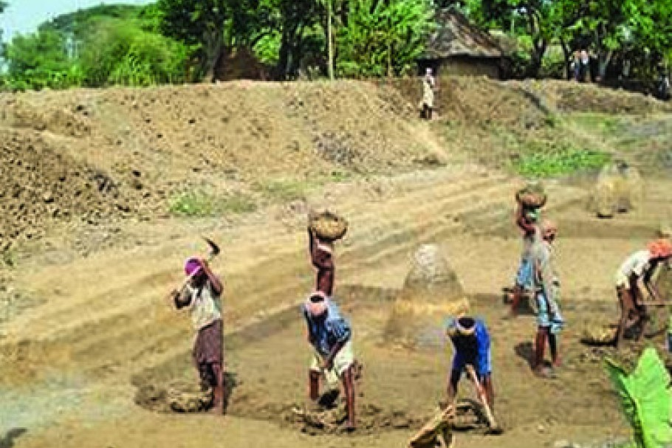
করোনা সুখের আশ, পরো না দুখের ফাঁস জীবনের উদ্দেশ তা নয়; সংসারে সংসারী সাজ, করো নিত্য নিজ কাজ ভবের উন্নতি যাতে হয়।

Slide 15
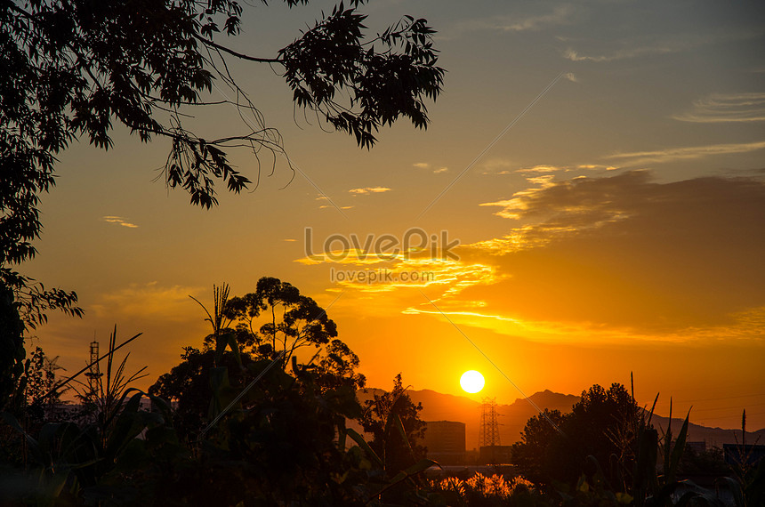
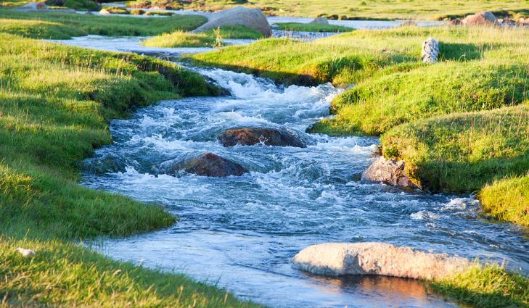
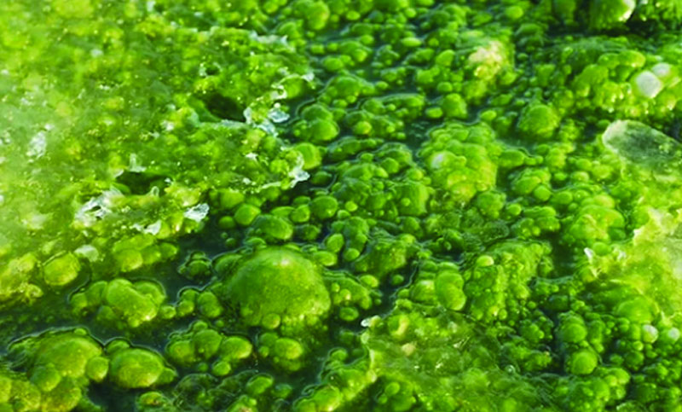
দিন যায় ক্ষণ যায়, সময় কাহারো নয় বেগে ধায় নাহি রয় স্থির; সহায় সম্পদ বল্, সকলি ঘুচায় কাল আয়ু যেন শৈবালের নীর।

Slide 16
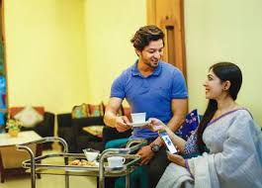
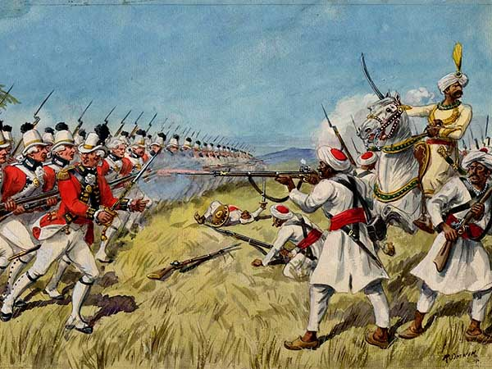
সংসারে-সমরাঙ্গনে যুদ্ধ কর দৃঢ়পণে,
ভয়ে ভীত হইও না মানব;
কর যুদ্ধ বীর্যবান, যায় যাবে যাক প্রাণ
মহিমাই জগতে দুর্লভ।

Slide 17
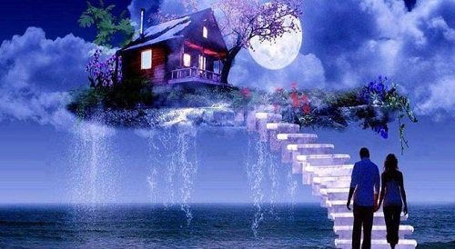
মনোহর মূর্তি হেরে, ওহে জীব অন্ধকারে
ভবিষ্যতে কর না নির্ভর;
অতীত সুখের দিন, পুনঃ আর ডেকে এনে,
চিন্তা করে হইও না কাতর।

Slide 18
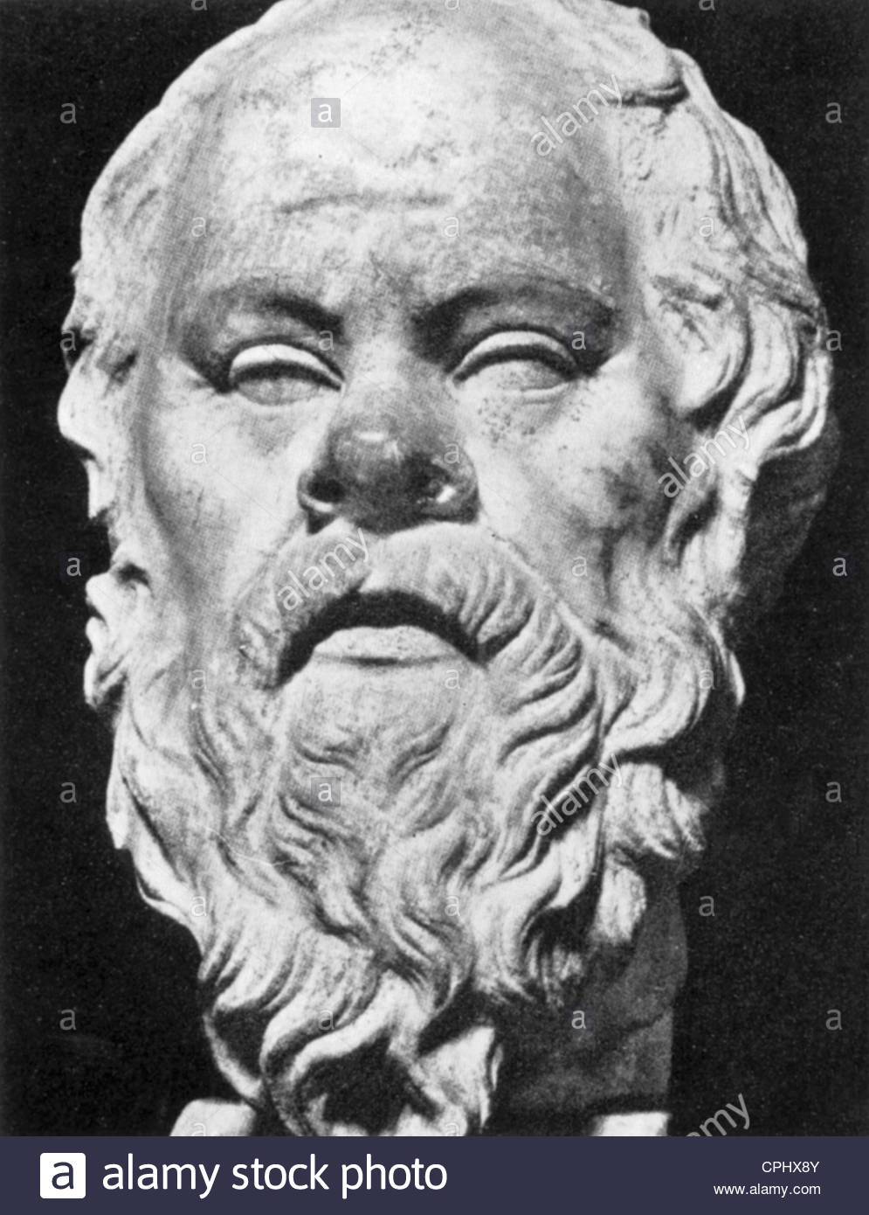
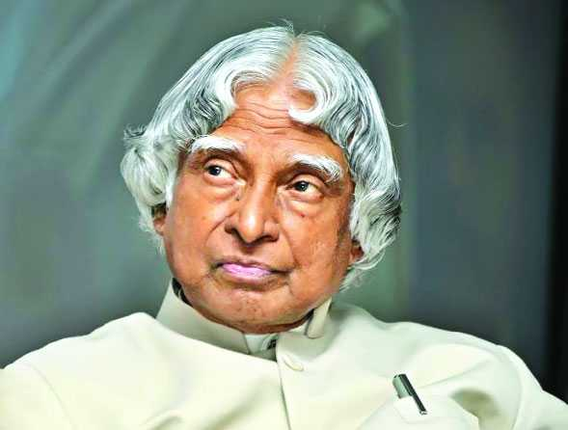
মহাজ্ঞানী মহাজন, যে পথে করে গমন,
হয়েছেন প্রাতঃস্মরণীয়;
সেই পথ লক্ষ্য করে স্বীয় কীর্তি ধ্বজা ধরে
আমরাও হব বরণীয়

Slide 19
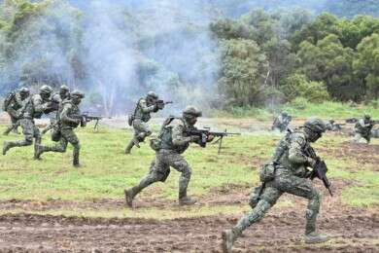
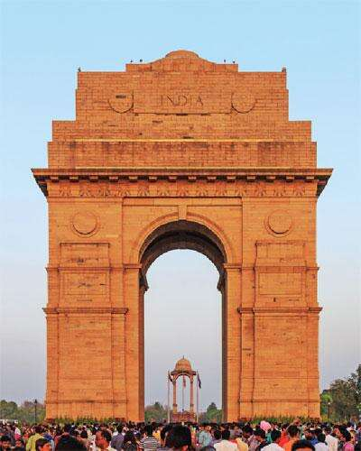
সমর-সাগর-তীরে, পদাঙ্ক অঙ্কিত করে
আমরাও হব হে অমর।
সেই চিহ্ন লক্ষ করে, অন্য কোনো জন পরে,
যশোদ্বারে আসিবে সত্বর।

Slide 20
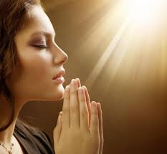
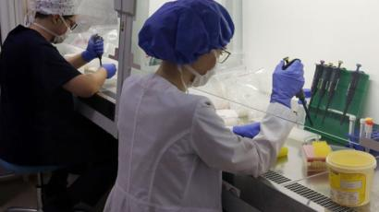
করো না মানবগণ, বৃথা ক্ষয় এ জীবন,
সংসার-সমরাঙ্গন মাঝে;
সংকল্প করেছ যাহা, সাধন করহ তাহা,
রত হয়ে নিজ নিজ কাজে।

Slide 21
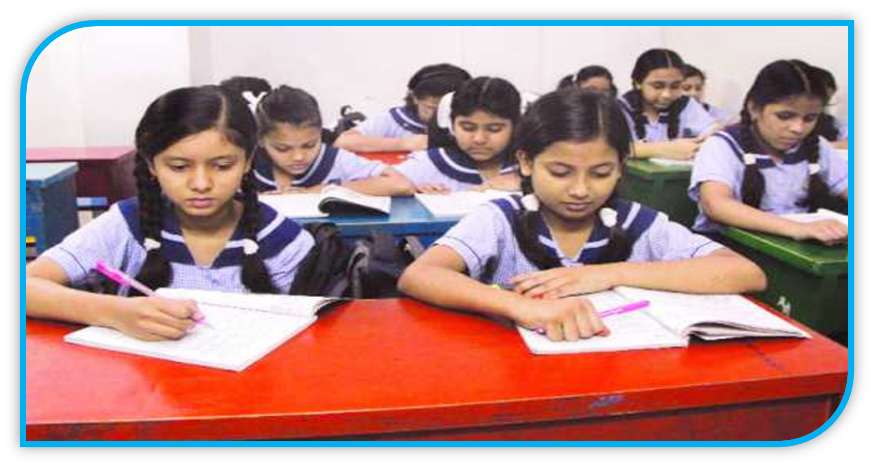
নীরব পাঠ

Slide 22
একক কাজ
১. কবি হেমচন্দ্র বন্দ্যোপাধ্যায় কীসে মুক্তি নেই বলেছেন?
উত্তর মিলিয়ে নেই- বৈরাগ্যে
২. ‘আয়ু যেন শৈবালের নীর’ এর দ্বারা কী বোঝানো হয়েছে?
উত্তর মিলিয়ে নেই- এ জীবন ক্ষণস্থায়ী
৩. কোন চিহ্ন লক্ষ করে পরে কেউ একজন যশোদ্বারে আসবে?
উত্তর মিলিয়ে নেই- পদাঙ্ক চিহ্ন
৪. চিরকাল দেহকে আকড়ে থাকতে পারে না কোনটি?
উত্তর মিলিয়ে নেই- জীবাত্মা
৫. বৃত্রসংহার’ হেমচন্দ্রের কোন ধরনের রচনা?
উত্তর মিলিয়ে নেই- মহাকাব্য

Slide 23
দলগত কাজ
কীভাবে ‘ভবের’ উন্নতি করা যায়?
‘স্বীয় কীর্তি ধ্বজা ধরে’ বলতে কী বোঝানো হয়েছে?
কবি ভবিষ্যতে নির্ভর করতে বারণ করেছেন কেন?

Slide 24
মূল্যায়ন
‘জীবন-সঙ্গীত’কবিতার আলোকে সংসার-সমরাঙ্গনে যুদ্ধ করার প্রয়োজনীয়তা আলোচনা করো।
সংসারে নিজ নিজ দায়িত্ব পালনের গুরুত্ব ব্যাখ্যা করো

Slide 25
বাড়ির কাজ
জীবনকে ইতিবাচক দৃষ্টিভঙ্গিতে দেখার গুরুত্ব বিশ্লেষণ করো।

Slide 26
আজকের পাঠে
অংশগ্রহণের জন্য
সকলকে ধন্যবাদ

